Slide 1

Creative Engineering Design
창의공학설계
김대수 지음

Slide 2
CHAPTER
01
공학설계의
배경
1.1 공학의 정의와 공학적 문제 정의
1.2 공학 발전의 역사적 배경
1.3 공학과 공학설계
요즘 들어 공학설계에 대한 관심이 커지고 있으며, 더욱 흥미로우면서도 새로운 관점에 바탕을 둔
창의적인 탐구 방법이 요구되고 있다. 이에 따라 새로운 개념의 창의적 공학설계의 중요성이 점차 커지고 있다.
제1장에서는 창의적 공학설계의 중심 개념 중 공학설계의 배경을 주제로 하여 살펴본다.
공학의 정의와 공학적 문제 정의, 공학 발전의 역사적 배경, 그리고 공학과 공학설계에 대해 살펴본다.

Slide 3
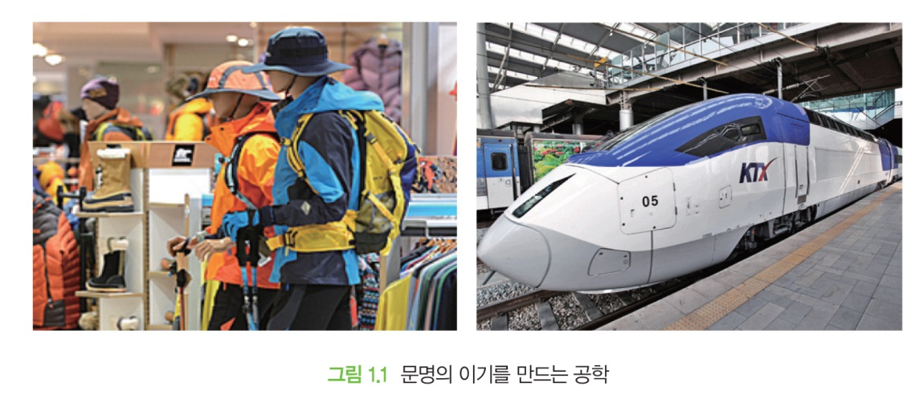
1. 공학의 정의와 공학적 문제 정의
1.1 공학이란 무엇인가?
공학(engineering)
지식과 기술을 이용하여 인간에게 유용한 제품을 만드는 학문
자원을 효율적인 구조물, 기계, 시스템, 공정으로 변환시키는 것
문제를 발견하고 그에 대한 기술적 해결책을 제시하는 학문
인문학, 사회과학을 활용하여 더욱 나은 삶을 위한 환경 구축

Slide 4
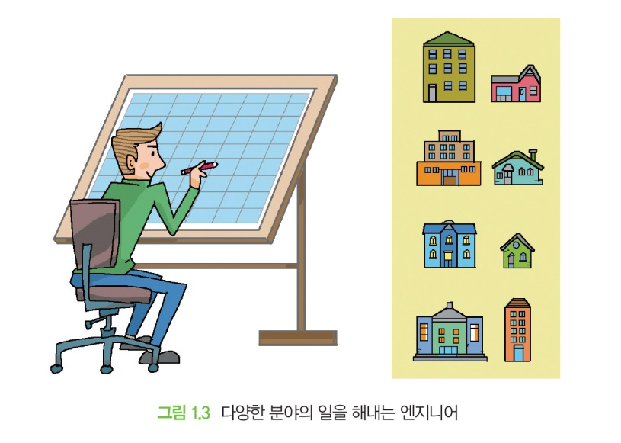
공학이란 무엇인가?
엔지니어(engineer, 공학자, 공학인, 공학도)
과학적 지식과 창의성을 바탕으로 사회적 요구와 실용적
지식을 활용하여 새로운 제품이나 도구 등을 만드는 전문가
기계, 엔진, 건축물, 컴퓨터 등의 기술을 발전시키는 전문가

Slide 5
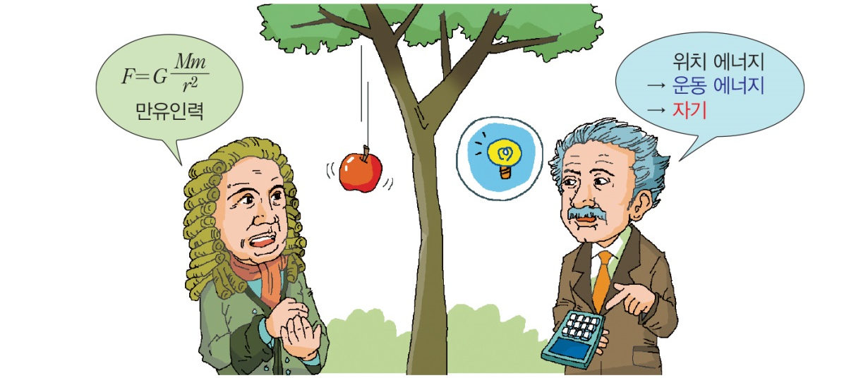
공학이란 무엇인가?
과학과 공학의 차이점
과학: ‘왜 그런 현상이 생기는 걸까?’
공학: ‘어떻게 하면 새롭고 창의적인 물품을 만들 수 있을까?’
뉴턴과 같은 과학자 vs 아인슈타인과 같은 공학자

Slide 6
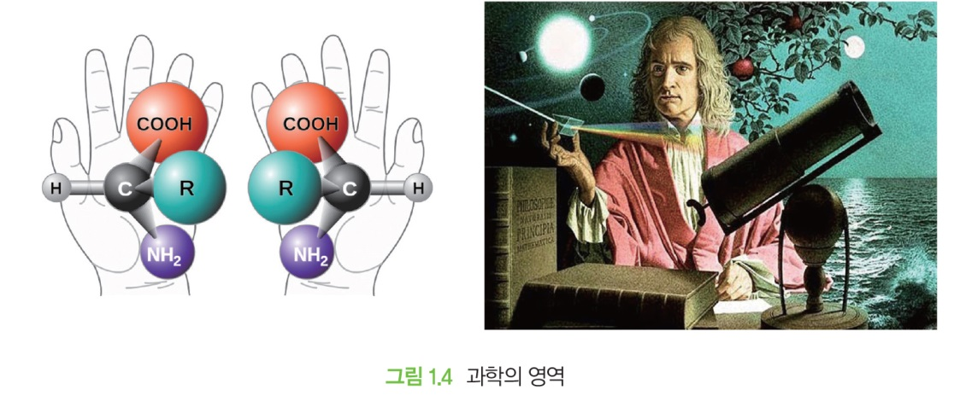
1.2 공학과 과학의 관계
공학과 과학은 밀접한 관계를 가지며 상호 발전
과학(Science)
보편적 진리나 법칙을 발견할 목적의 체계적인 지식
자연의 법칙을 탐구하여 얻어진 지식 체계
자연 연구에 대해 검증 가능한 방법으로 얻어진 지식 체계
아무도 반증하지 못한 보편성과 객관성이 인증되는 지식 체계

Slide 7
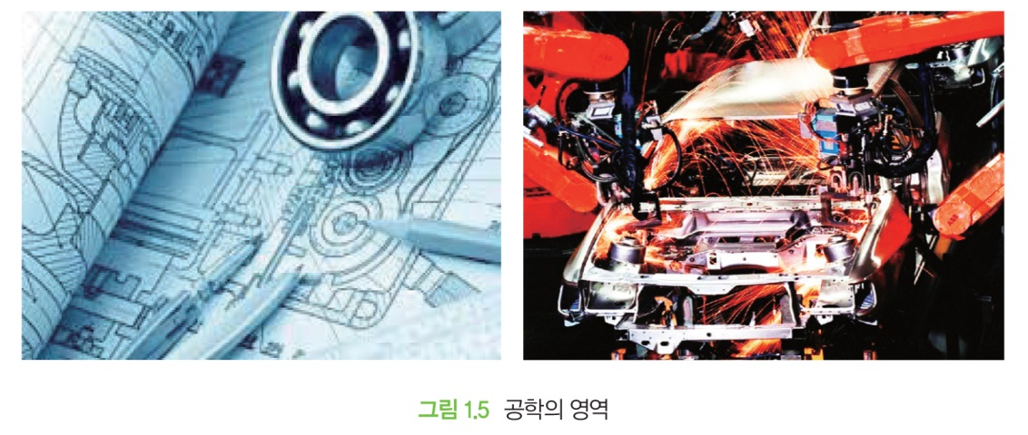
공학과 과학의 관계
공학(Engineering)
자연과학을 이용하여 개발하고 실천하는 응용과학 분야
과학적 지식과 기술을 개발하고 응용하는 창의적인 전문 분야
경제성 등 현실성을 고려하는 것이 최근의 추세
자연에 존재하는 물질, 에너지 등을 활용하여 유용한 제품 제작

Slide 8

공학과 과학의 관계
기술(Technology)
과학 이론을 적용하여 자연의 사물을 유용하게 가공하는 수단
인간의 복리증진을 위한 방법(know-how) 또는 지식
공학적 문제 해결을 위한 도구 또는 물건을 생산하는 기술
기계적 작동보다는 기술 자체에 비중이 큰 분야

Slide 9
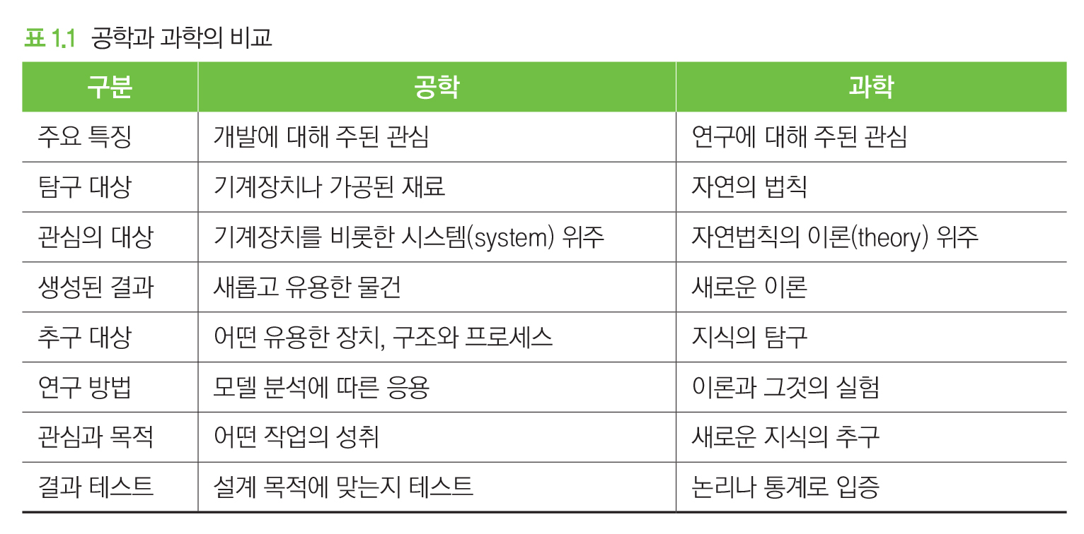
공학과 과학의 관계
공학과 과학의 비교

Slide 10
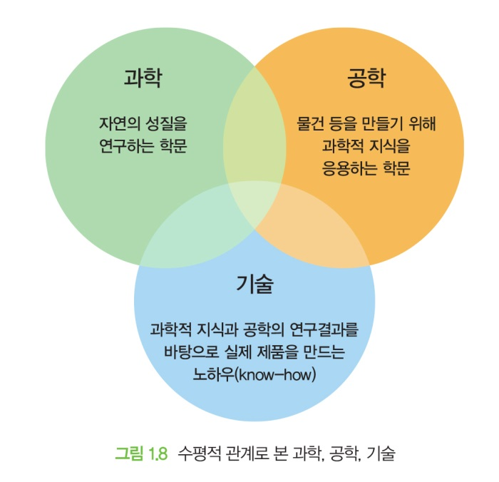
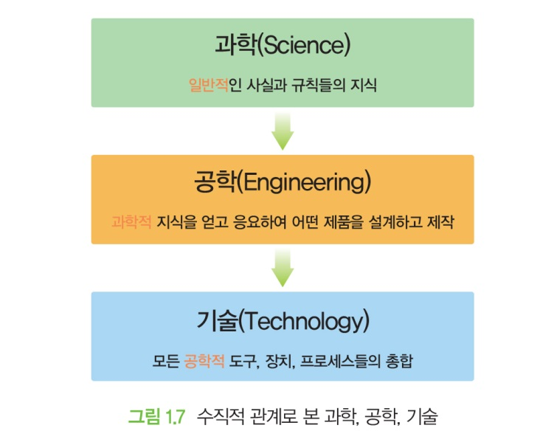
공학과 과학의 관계
과학, 공학, 기술의 관계
과학, 공학, 기술의 수직적 관계
수직적인 순서로 바탕과 응용의 연관 관계
과학, 공학, 기술의 수평적 관계
상호 다른 영역이면서도 겹치는 것도 있는 관계

Slide 11
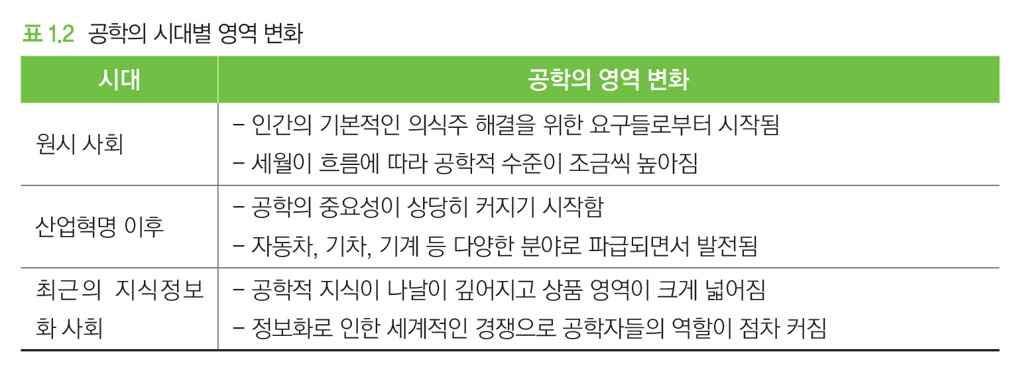
1.3 공학의 관심 영역과 영역 변화
생활의 질을 향상시키는 혁신적인 영역에 관심이 많음
문제 해결을 위한 의욕, 과학적 지식과 기술 모두 요구됨
경제적 가치성, 문화적 요구, 환경적 배경, 법률적 요소 고려

Slide 12
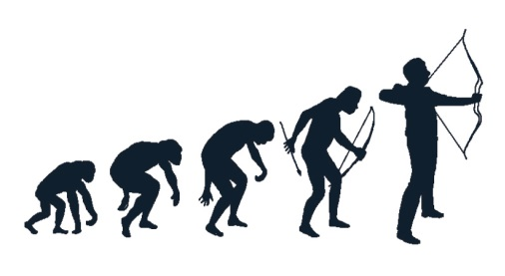
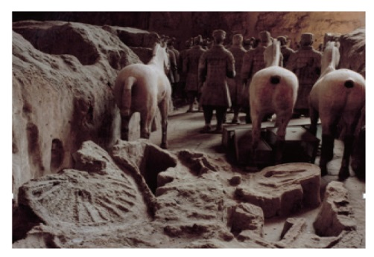
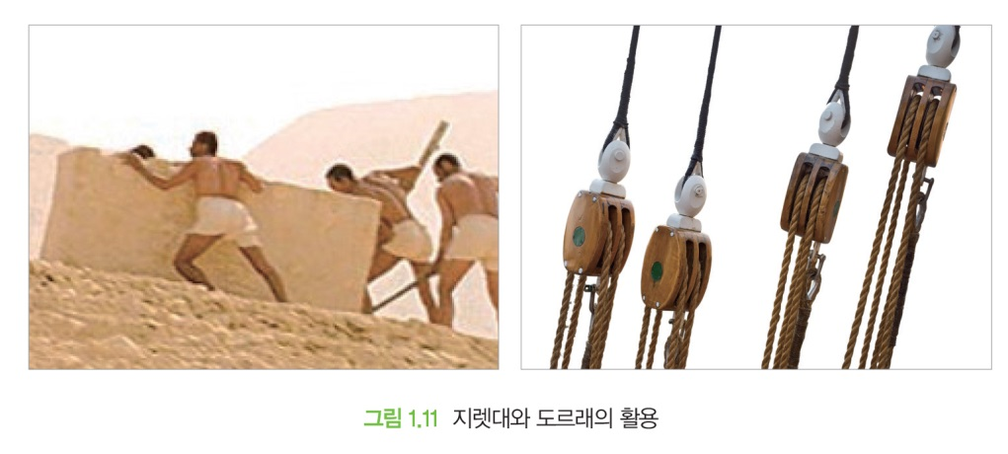
2. 공학 발전의 역사적 배경
2.1 선사 시대부터 르네상스 시대까지
선사 시대
석기의 사용, 사냥, 불의 사용
마차와 수레바퀴
활과 화살
지렛대와 도르래

Slide 13
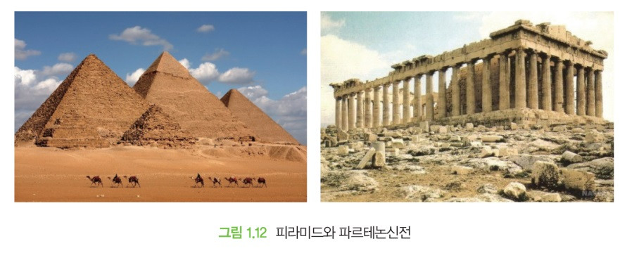
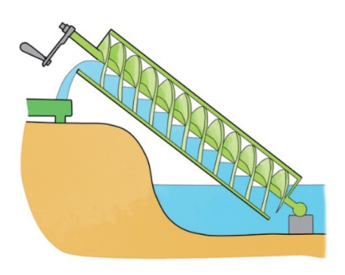
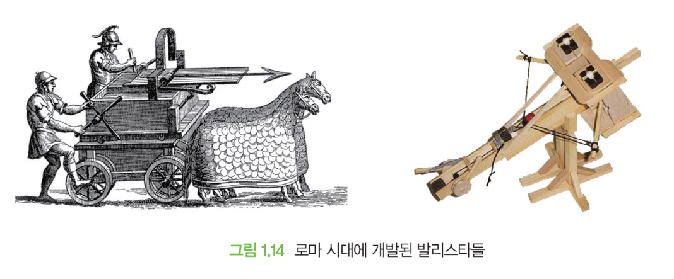
공학 발전의 역사적 배경
(2) 고대 시대
그리스 파르테논 신전
바빌론 공중정원
나선형 양수기
로마 콜로세움
이집트 피라미드
발리스타와 투석기

Slide 14
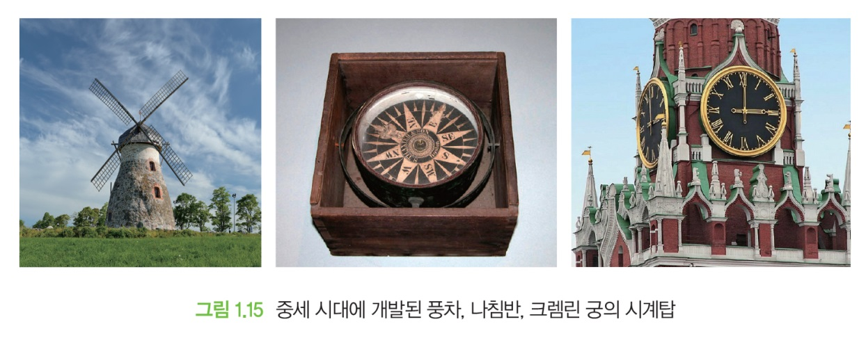
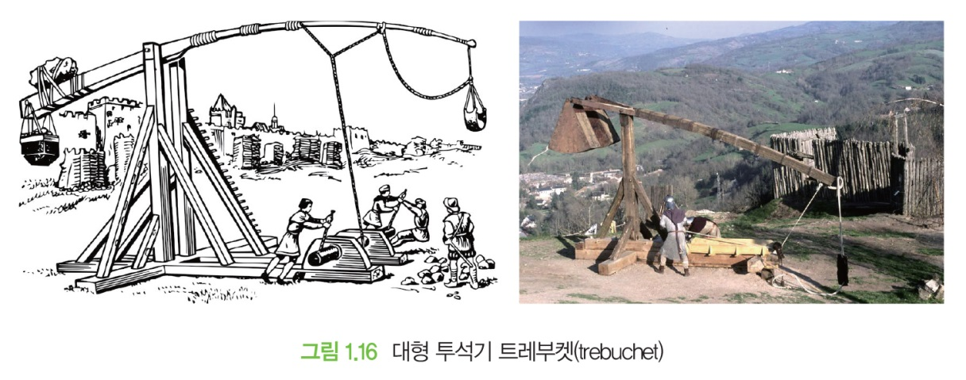
공학 발전의 역사적 배경
(3) 중세 시대
풍차
기계의 제어
로봇
나침반
시계
트레부켓(trebuchet)

Slide 15
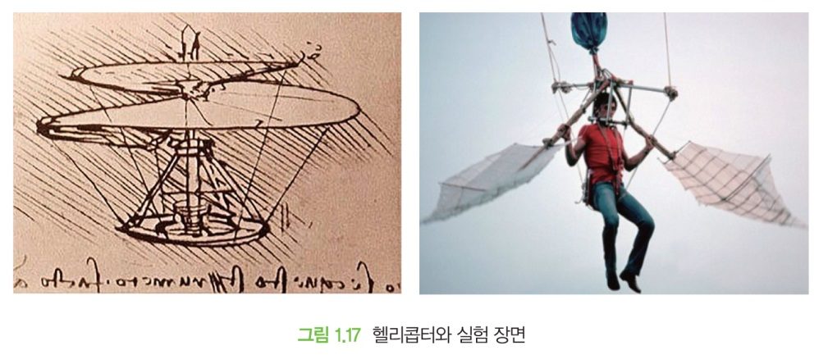
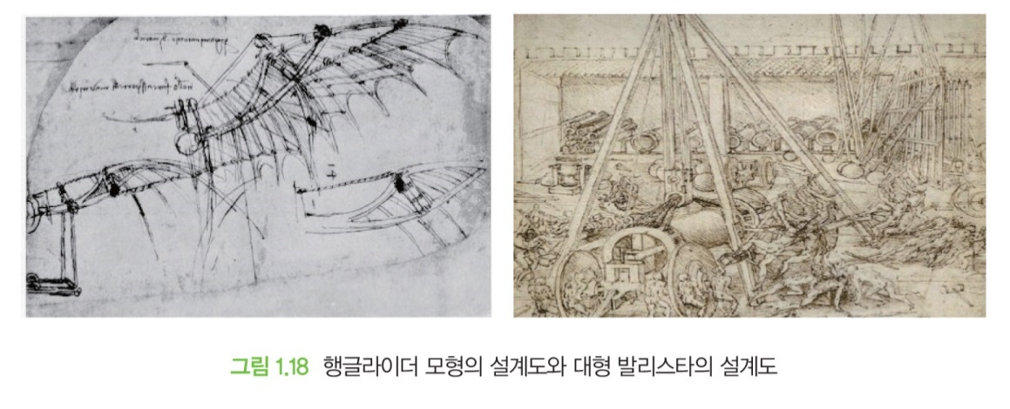
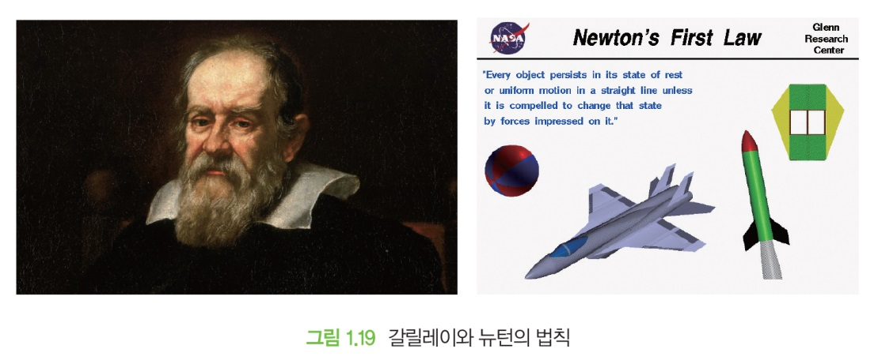
공학 발전의 역사적 배경
(4) 르네상스 시대
레오나르도 다빈치: 기계설계 및 인체공학 연구, 헬리콥터 등
갈릴레오: 지동설을 주장한 천문학의 아버지
뉴턴: 운동 법칙과 만유인력 주장

Slide 16
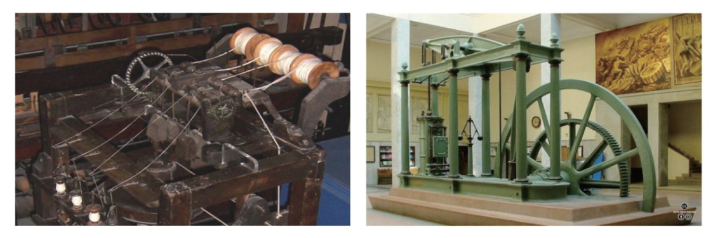
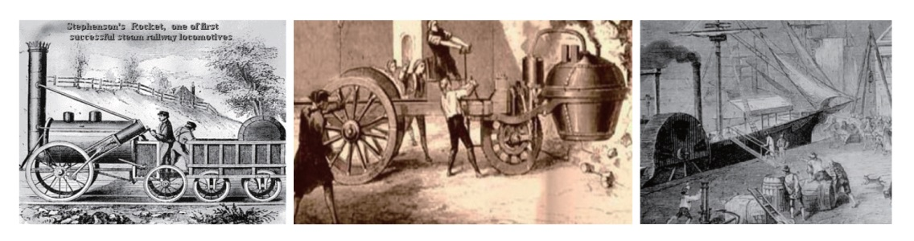
공학 발전의 역사적 배경
2.2 산업혁명 시대부터 21세기 이후의 시대
산업혁명 시대
방적기 개발
증기자동차 (1770년), 증기선 (1807년), 증기기차 (1814년) 개발
영국의 제임스 와트가 증기기관 개발

Slide 17
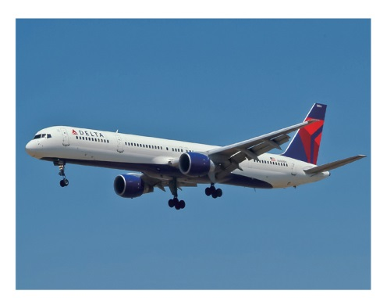
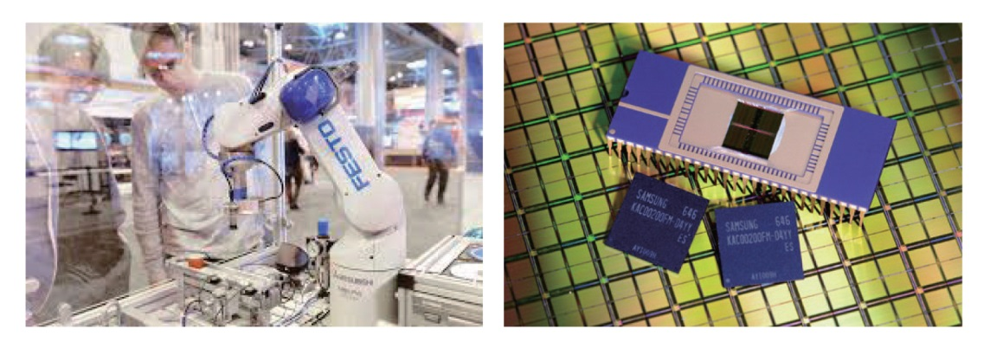
공학 발전의 역사적 배경
(2) 20세기의 과학혁명 시대
자동차의 성능개선, 대량생산
비행기의 개발
메커트로닉스 기술 개발
디스플레이 장치
전기 시설의 확장
원자력 기술 개발
진공관, 반도체, VLSI, ULSI
휴대폰을 비롯한 휴대기기

Slide 18
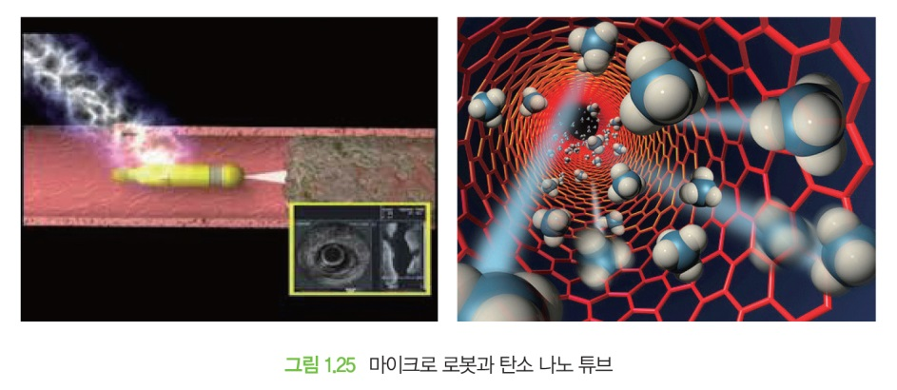
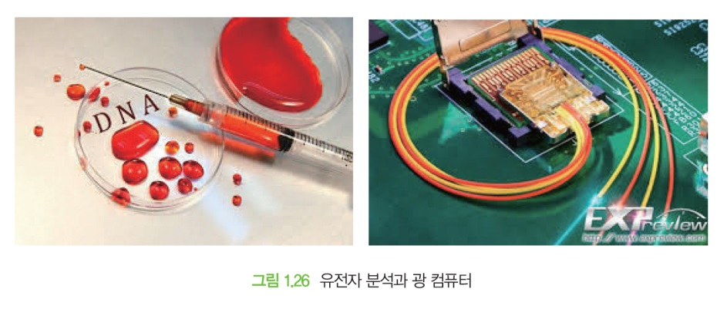
공학 발전의 역사적 배경
(3) 21세기 이후의 시대
과학과 공학 분야와의 융합(fusion) 기술에 대한 연구 가속화
나노(nano) 기술
사물인터넷
생명공학기술
정보통신기술(ICT)
광(optical) 기술
유전인자들의 분석

Slide 19
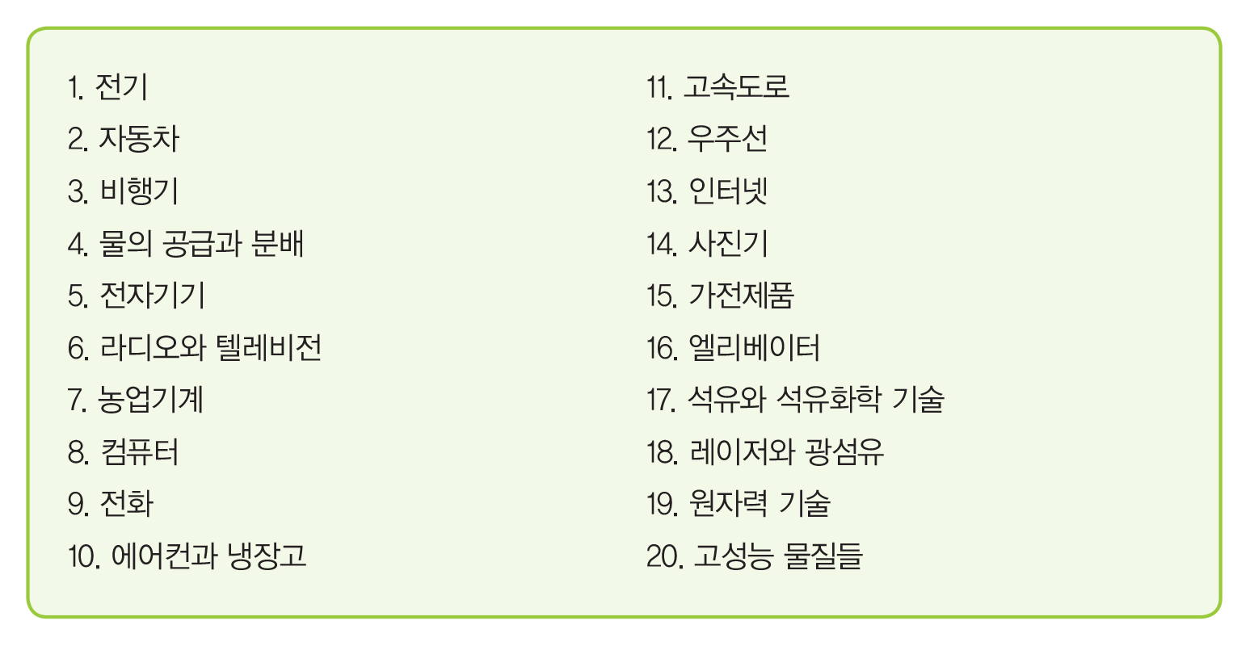
2.3 20세기에 이루어진 위대한 공학 업적들
20세기에 이루어진 20가지 공학 업적들

Slide 20
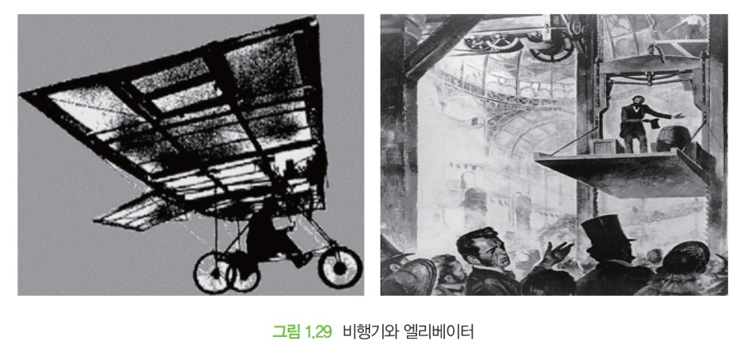
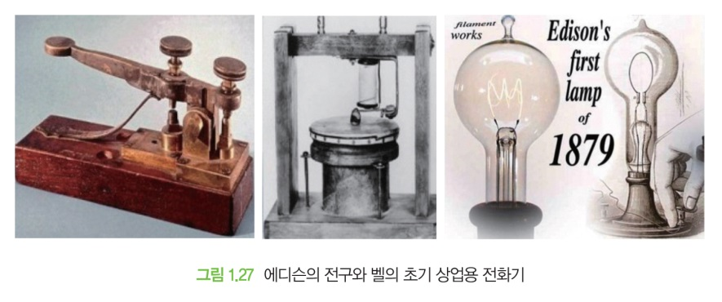
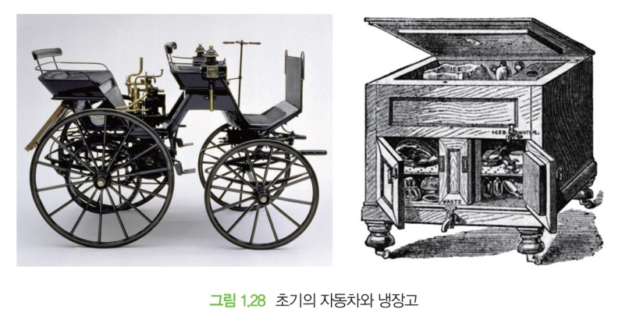
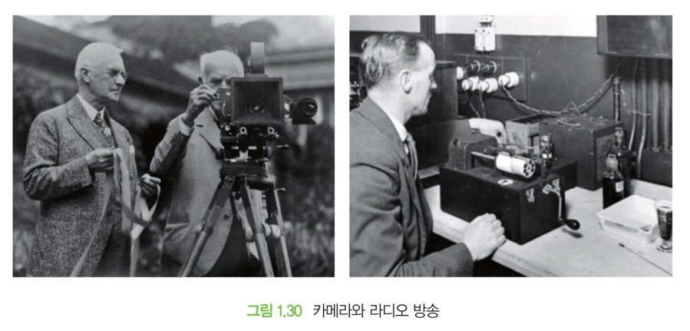
20세기에 이루어진 위대한 공학 업적들
전화기, 전구, 비행기, 엘리베이터, 자동차, 사진기, 컴퓨터 등

Slide 21
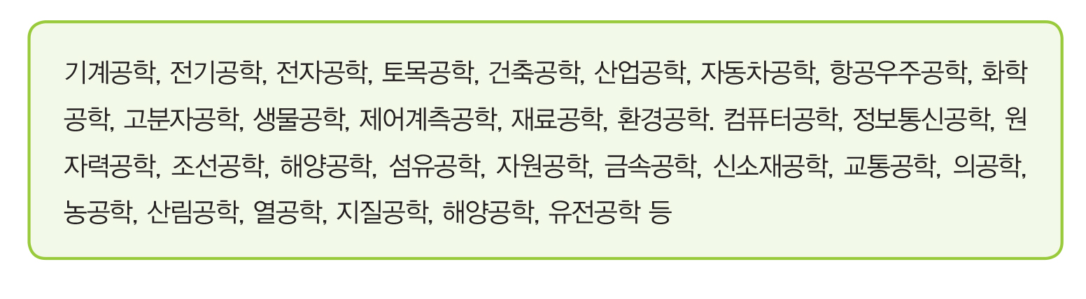
3. 공학과 공학설계
3.1 공학 분야의 확산
공학의 분야
기계공학을 비롯한 수많은 분야들
현재 분야 간 융합을 통한 새로운 공학 분야들이 생기고 있음
다음 영역에 포함되지 않은 분야일수록 새로운 분야임

Slide 22
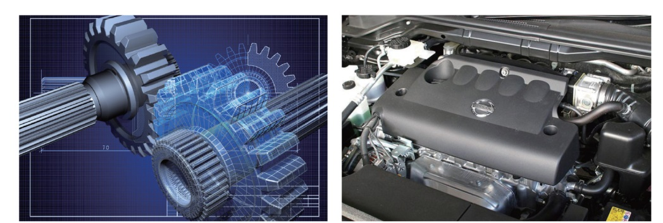
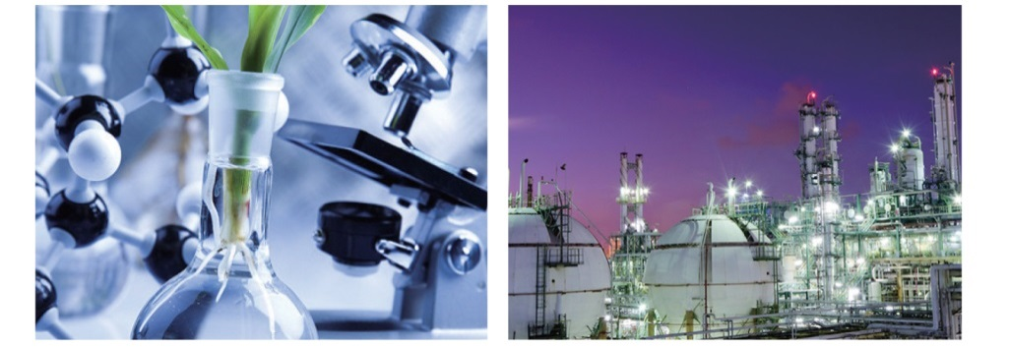
공학의 분야
기계공학
- 물리학과 역학을 기초로 기계의 설계, 사용법, 성능을 연구
화학공학
- 화학제품의 제조공정을 위한 계획, 장치의 설계, 운용을 연구

Slide 23
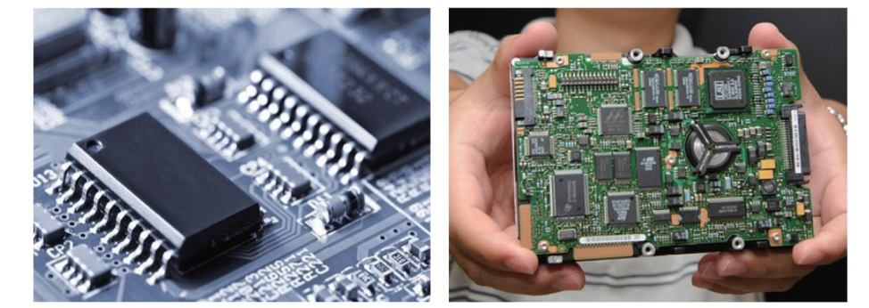
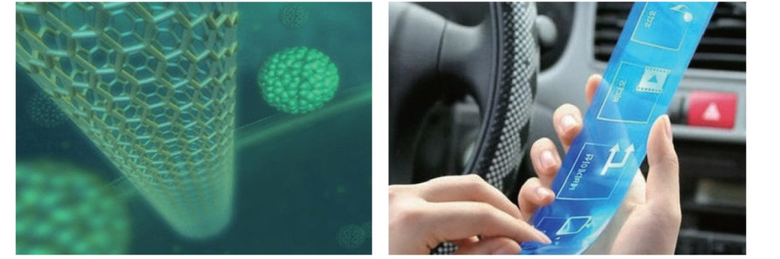
공학의 분야
전자공학
- 전자들의 운동에 대한 과학적 지식과 그 응용 기술을 연구
신소재공학
- 이전의 재료에는 없는 새롭고 뛰어난 특성을 가진 소재를 연구

Slide 24
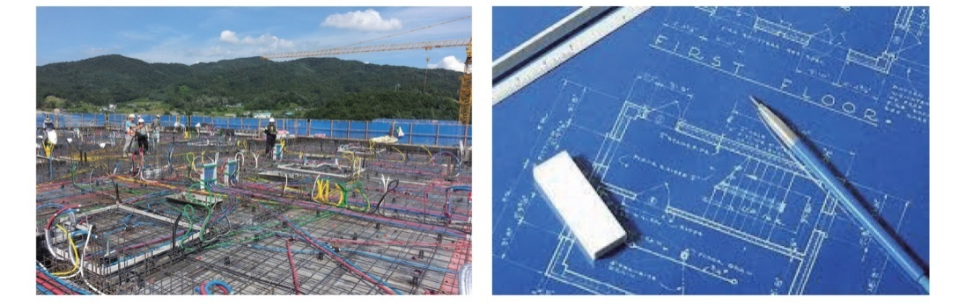
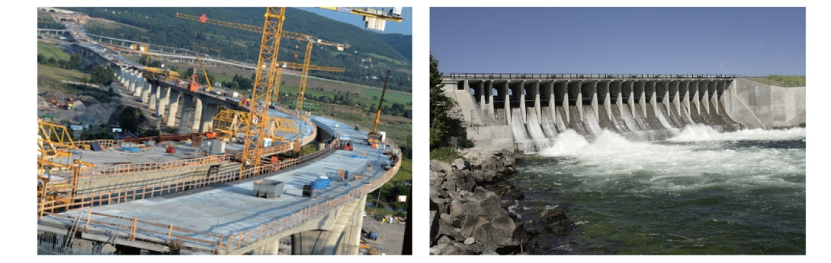
공학의 분야
건축공학
- 구조, 재료, 설계, 시공법 등을 연구
토목공학
- 도로, 하천, 도시 계획 등 토목에 관한 이론과 실제를 연구

Slide 25
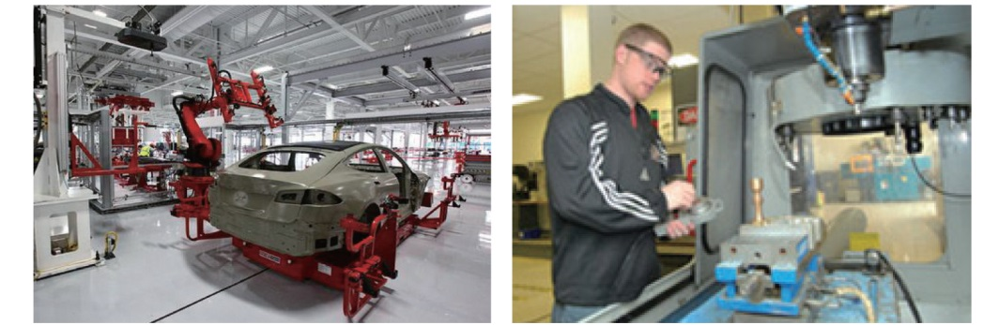
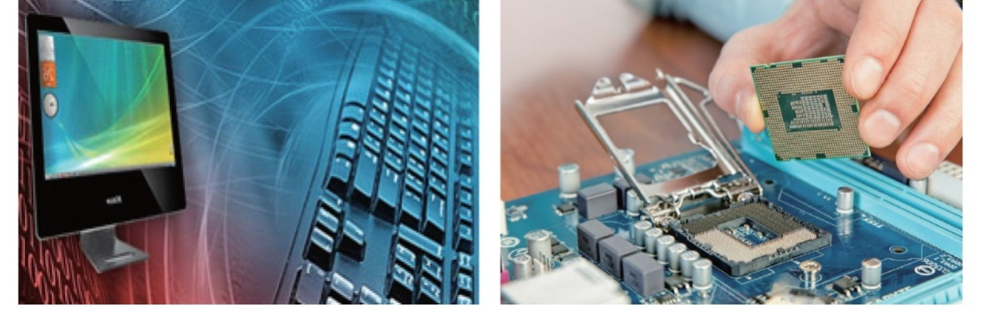
공학의 분야
산업공학
- 시스템이나 프로세스 등을 과학적 방법으로 최적화하고 합리화
컴퓨터공학
- 하드웨어와 소프트웨어를 통해 다양한 응용을 가능하게 함

Slide 26
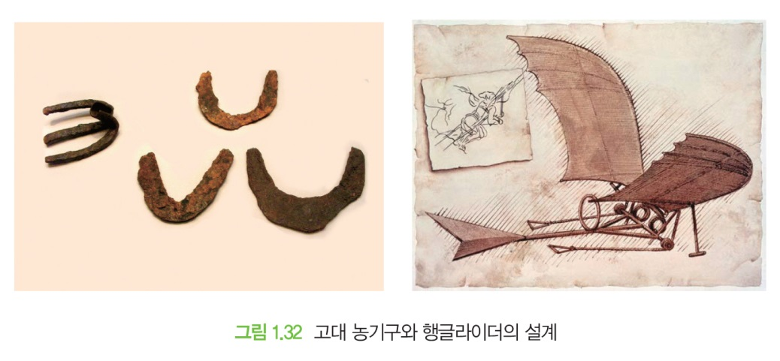
3.2 공학설계란 무엇인가?
(1) 공학설계
공학설계의 배경
인간은 고대로부터 생활에 필요한 도구들을 끊임없이 개발
도구 개발은 아이디어를 구체화시키는 설계에 의해 이루어짐
그 후 간단한 형태의 기계 등이 만들어지고 개선되어 왔음
현대에는 다양한 형태의 공학설계가 이루어지고 있음

Slide 27
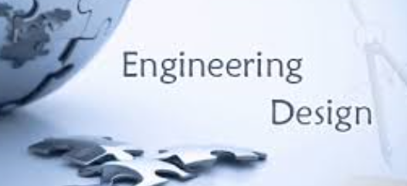
공학설계
공학설계(engineering design)
통상 ‘설계(design)’라고도 부름
목적물을 만들거나 변경, 해체하는 일에 대한 계획을 세우는 일
아이디어, 목표, 블록다이어그램, 요구사항 및 제한사항 등 포함
사물이나 시스템의 계획 또는 생산을 위한 제안이나 계획
설계도를 작성하고 구체적으로 내용을 명시하는 일
요즘은 목표 달성을 위한 구체적인 계획과 관련된 것들을 총칭

Slide 28
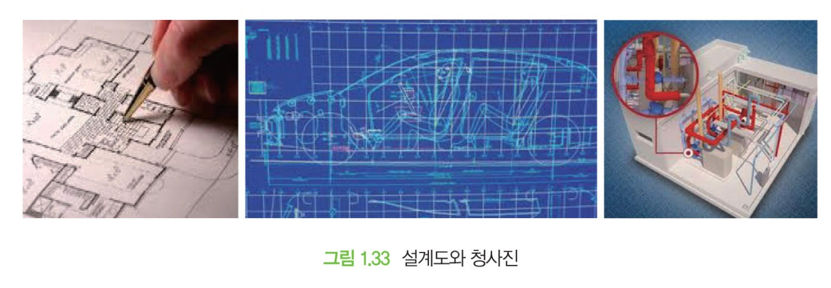
공학설계
설계자와 설계도
설계자(designer)
고객의 요구에 따라 제품의 설계 작업을 담당하는 전문인
설계도(design drawing)
제품의 형상과 사용 재료들을 결정한 후 이에 따라 그린 도면

Slide 29
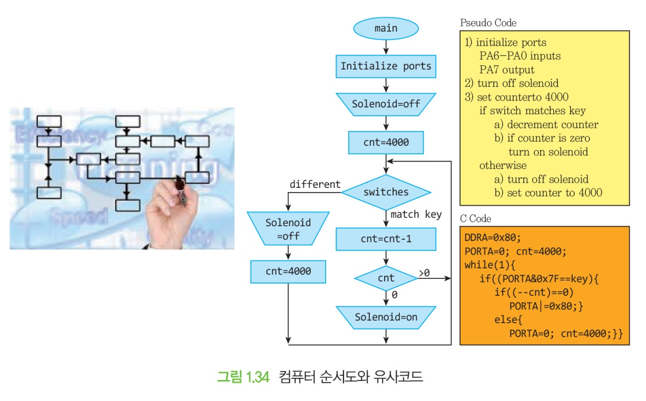
공학설계
공학설계 분야는 매우 다양해지고 있음
소프트웨어 작성 또는 분석도 공학설계 영역에 포함

Slide 30
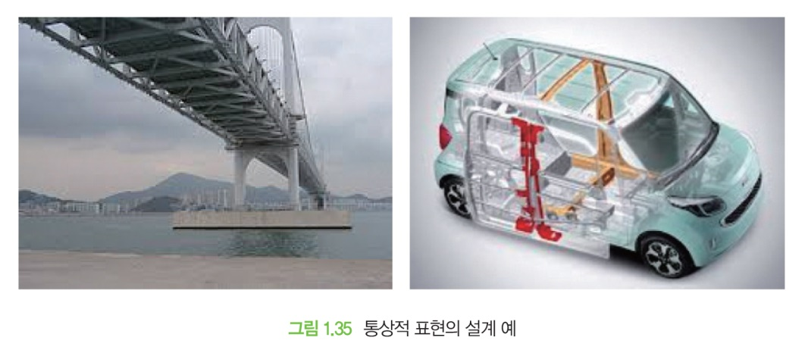
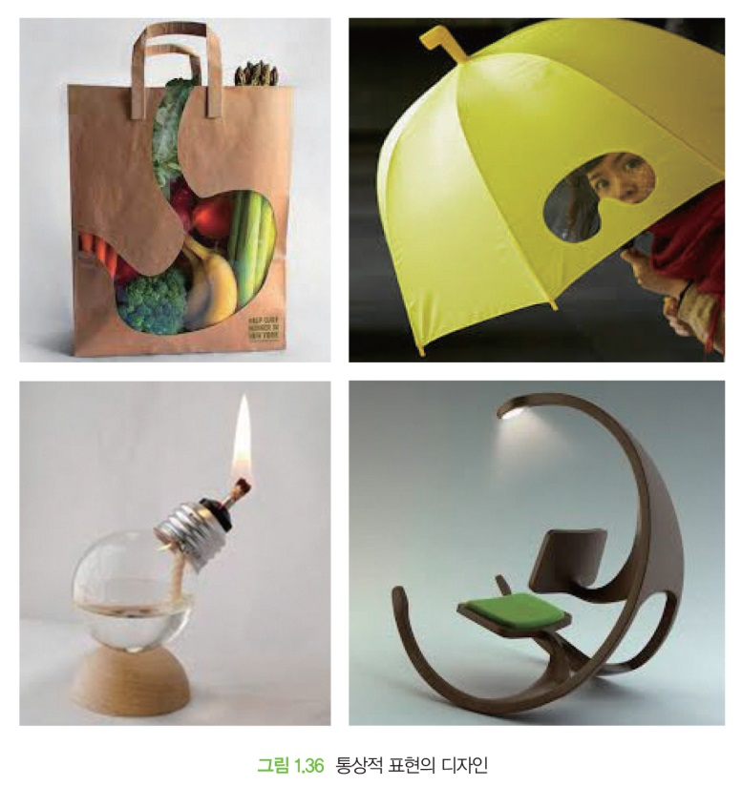



공학설계
설계와 디자인의 예
명확한 구분은 없으나 설계는 일반적인 용어
우리말 ‘디자인’은 아이디어 쪽에 좀 더 무게를 둠

Slide 31

(2) 공학발전을 위한 노력과 인증제도
한국공학교육인증원(ABEEK)
1999년 미국의 ABET을 모델로 하여 설립
인증평가, 상호교류 활동, 공학교육 연구 등의 활동 수행
공학교육 교과내용에 대한 진단 및 평가 프로그램 설정
공학 및 공학 관련 능력개발과 공학교육의 발전
주도적인 역할을 할 실력과 창의력을 갖춘 엔지니어 배출

Slide 32
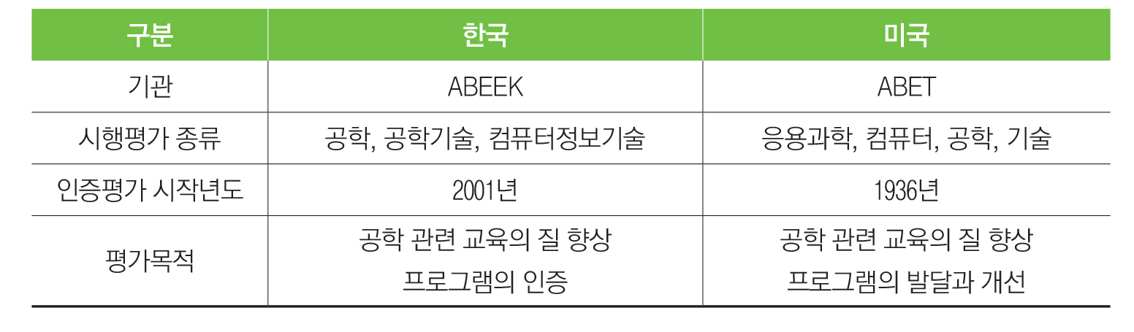
공학발전을 위한 노력과 인증제도
미국공학기술인증원(ABET)
1932년 ABET를 중심으로 공학교육 인증제도 도입
응용과학, 컴퓨터, 공학, 기술 분야의 관련 학회를 구성원으로 둠
관련 분야의 인증평가자들을 뽑아 교육시키고 인증평가 시행
한국과 미국의 인증기관 비교

Slide 33

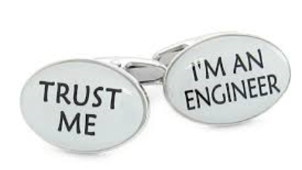
(3) 엔지니어가 갖추어야 할 능력(요약)
수학, 기초과학, 공학의 지식과 정보기술을 응용할 수 있는 능력
자료 능력 및 실험을 계획하고 수행할 수 있는 능력
제한요소를 반영하여 시스템, 요소, 공정을 설계할 수 있는 능력
공학실무에 필요한 기술, 방법, 도구들을 사용할 수 있는 능력
효과적으로 의사를 전달할 수 있는 능력
직업적 책임과 윤리적 책임에 대한 인식

